Slide 1
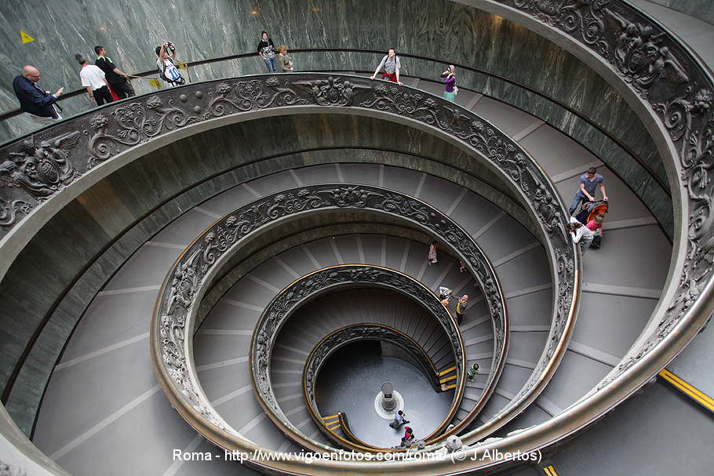

Facultad de Ingeniería
-Cátedra de Trabajo Final-
TIF UNO
Primer Semestre 2021
Mag. Ing. Diego Navarro
Prof. Dra. Ruth Leiton

Slide 2
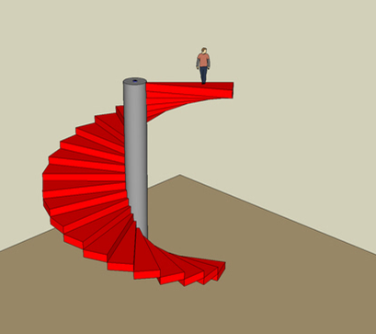
ORGANIZACIÓN DE LA CATEDRA TRABAJO FINAL
La Cátedra Trabajo Final está organizada en 4 TIF que se distribuyen de la siguiente manera:
TIF 1: Primer semestre 2021
TIF 2: Segundo semestre 2021
TIF 3: Primer semestre 2022
TIF 4: Segundo semestre 2022
¿Qué son los TIF?
Los TIF son acercamientos parciales y espiralados al Trabajo Final de Grado. Objetivo: Al final del TIF4 ,el TF de grado debe estar finalizado.
TIF 1
TIF 2
TIF 3
TIF 4
El TIF1 alimenta al TIF2; éste al TIF 3 y éste al TIF 4
Cada TIF se aprueba por separado. Es decir, se accede al TIF 2 una vez que se haya aprobado el TIF1. Se accede al TIF3 una vez que se aprueba el TIF2 y se accede al TIF4 una vez que se apruebe el TIF3.

Slide 3

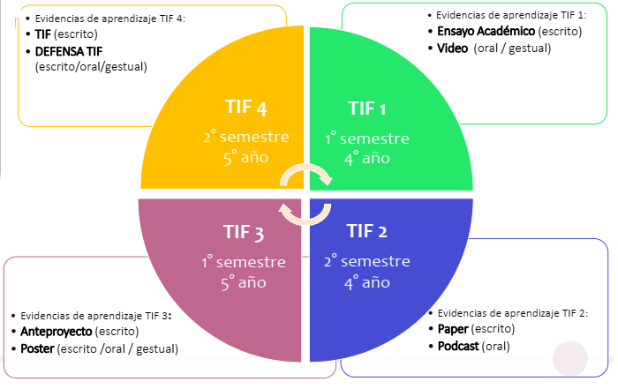
ORGANIZACIÓN DE LA CATEDRA TRABAJO FINAL

Slide 4
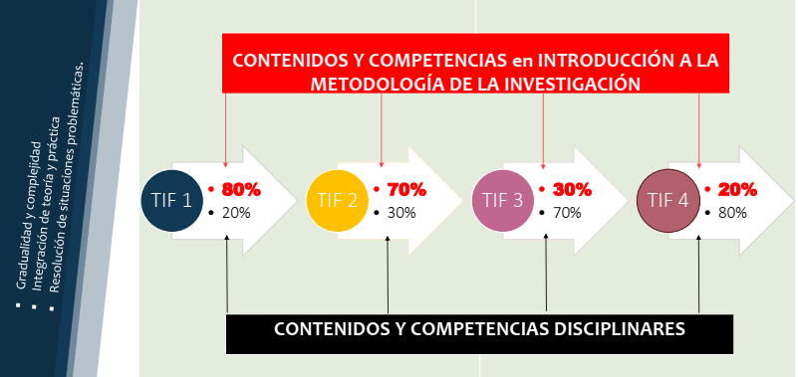
ORGANIZACIÓN DE LA CATEDRA TRABAJO FINAL
Presencia de profesores del Área Disciplinar y del área de Metodología de la Investigación

Slide 5

ORGANIZACIÓN DE LA CATEDRA TRABAJO FINAL
Cada TIF constituye una unidad educativa en sí misma. Es decir, está formado por contenidos, metodología de enseñanza y aprendizaje y formas de evaluación y aprobación que se espiralan para que al final del TIF4 el Trabajo Final de Grado esté listo para ser defendido.
TIF4
TIF3
TIF2
TIF1
Organizado alrededor de un Eje Central de Contenidos:
El contexto Académico: Sentido y función del Trabajo Final Integrador
TIF1
Modificado de Zalbalza, 1997,
Producto final obligatorio para su aprobación: ENSAYO ACADÉMICO
Se analizarán en este módulo los aspectos más relevantes del Eje que lo define y se abordarán herramientas de escritura para facilitar la producción escrita del Ensayo final

Slide 6
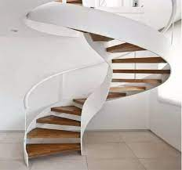

ORGANIZACIÓN DE LA CATEDRA TRABAJO FINAL
EL TIF1: PRIMER SEMESTRE 2021
Producto esperado obligatorio:
Ensayo Académico.
TIF 1: El pie de la escalera
Para la producción paulatina del Ensayo final, se han previsto dos encuentros virtuales, con especialistas disciplinares que mantendrán una clínica de contenidos los días del encuentro.
Sábado 17 de abril 09 hs: Primer encuentro con especialistas disciplinares.
Sábado 08 de mayo 09 hs: Segundo encuentro con especialistas disciplinares.
Conocimiento de las líneas de frontera en informática y computación.
Extracción de ideas claves para la elaboración del Ensayo Académico.

Slide 7
ORGANIZACIÓN DE LA CATEDRA TRABAJO FINAL
EL TIF 1: Presencia metodológica: 80% Presencia Disciplinar: 20%
Contenidos Centrales
TIF 1: El pie de la escalera
Eje 1: El contexto Académico
1.1. El rol del ingeniero en la sociedad del conocimiento.
1.2. Relación C-T-S
1.3. Competencias profesionales y actividades reservadas al ingeniero en Informática
1.4. Áreas de intervención de un Ingeniero en Informática.
1.5. Política y formación de ingenieros en informática. Tendencias mundiales y marcos regulatorios.
Eje Transversal: Iniciación a la escritura científica. Herramientas significativas. Ensayo académico.
Sábado 17 de abril 09 hs: Primer encuentro con especialistas disciplinares.

Slide 8
ORGANIZACIÓN DE LA CATEDRA TRABAJO FINAL
Eje 2:. El Trabajo Final Integrador
2.1. Conceptos, ideas y paradigmas acerca del Trabajo Final Integrador.
2.2. Escritos en ciencias: papers, artículos y publicaciones indexadas. Valor absoluto y relativo. Rigurosidad.
2.3. Tipos de Trabajos Finales Integradores: Monografía, Tesina, Tesis, Trabajo final de Grado.
2.4. Variables que intervienen en la relevancia y pertinencia de un Trabajo Final de Grado.
2.5. La elección de la temática y sus componentes esenciales. El Plan de Labor.
TIF 1: El pie de la escalera
Eje Transversal: Iniciación a la escritura científica. Herramientas significativas. Ensayo académico.
Sábado 08 de mayo 09 hs: Segundo encuentro con especialistas disciplinares.

Slide 9
ORGANIZACIÓN DE LA CATEDRA TRABAJO FINAL
Eje 3: Ética de la investigación
3.1. El plagio: Tipos de plagio. Figura penal y civil en el sistema legal argentino.
3.2. Métodos científicos para la correcta utilización de recursos bibliográficos y digitales. La cita en el texto. La referencia a la fuente. Algunos tipos de normas, estilos o sistemas estándares para la redacción de las referencias bibliográficas.
3.3. Cómo citar documentos electrónicos). Normas APA (American Phychological Association). Estilo IEEE (Institute of electrical and electronic engineers). Libros, webgrafía y bases de datos disponibles.
TIF 1: El pie de la escalera
Eje Transversal: Iniciación a la escritura científica. Herramientas significativas. Ensayo académico.
20 de Junio: Entrega del Ensayo Académico

Slide 10
ORGANIZACIÓN DE LA CATEDRA TRABAJO FINAL
TIF1
Importante
Entre el 31 de marzo y el 30 de abril debería estar definido totalmente el tema del Ensayo.
Se debe dar inicio a la escritura del Ensayo para sus primeras lecturas y valoración.
El tema del Ensayo puede o no ser el tema del TFI final con el que se alcance el título de ingeniero.
TIF 1: El pie de la escalera
20 de Junio: Entrega del Ensayo Académico
FIN DEL TIF1

Slide 11
ORGANIZACIÓN DE LA CATEDRA TRABAJO FINAL
EL TIF 2: Presencia metodológica: 70% Presencia Disciplinar: 30%
Contenidos Centrales TIF 2 - 2° cuatrimestre 2021
Producto esperado para su aprobación: Paper.
TIF 2: Empezando a subir la escalera
Eje 1: El proceso: Las decisiones y la elección del método .
1.1. El problema de investigación.
1.2. Contexto, justificación, relevancia y pertinencia del tema. Criterios.
1.3. Título y resumen. Criterios.
1.4. El lenguaje como vehículo de comunicación escrita y oral.
Eje Integrador de Contenidos: Metodología de la Investigación

Slide 12
ORGANIZACIÓN DE LA CATEDRA TRABAJO FINAL
TIF 2: Eje Integrador de Contenidos: Metodología de la Investigación
Eje 2: (Recortes)Metodología de la Investigación.
2.1. Determinación del contenido. Viabilidad, aporte significativo, limitaciones y consecuencias.
2.2. Marco teórico. Su construcción.
2.3.Metas, intenciones y objetivos.
2.4 Escritura de trabajos científicos: sintaxis y semántica.
2.5. La revisión bibliográfica. Importancia, sentido y selección. Estado del arte.
2.6. Generalidades de los métodos cuantitativos y cualitativos. Hipótesis y variables. Coherencia interna.
2.7. Métodos de recogida de información: su confianza, su validez y su análisis.
TIF 2: Empezando a subir la escalera
Entrega del Paper
FIN DEL TIF2

Slide 13
ORGANIZACIÓN DE LA CATEDRA TRABAJO FINAL
EL TIF 3: Presencia metodológica: 50% Presencia Disciplinar: 50%
Contenidos Centrales TIF 3 - 1° cuatrimestre 2022
Eje 1: El Trabajo Final de Grado
1.1. Correlato entre lo aprendido y lo logrado. Coherencia, pertinencia y relevancia. Forma y fondo.
1.2. Armado del T.I.F. Resignificación de las partes para la estructura final del TIF.
1.3. Revisión. Análisis de coherencia interna. Escritura.
Eje 2: El armado del Trabajo Final de Grado.
2.1. Los capítulos, el relato, los diagramas, los gráficos, las tablas.
2.2. El índice y sus componentes
2.3. Las conclusiones.
2.4. El lenguaje como vehículo de comunicación escrita y oral
TIF 3: Subiendo la escalera
Producto Esperado: Avance del TF de Grado

Slide 14
ORGANIZACIÓN DE LA CATEDRA TRABAJO FINAL
EL TIF 4: Presencia metodológica: 20% Presencia Disciplinar: 80%
Contenidos Centrales TIF 4 - 2° cuatrimestre 2022
TIF 4: El final de la escalera
La defensa del TIF:
1.1. La presentación multimedia.
1.2.El criterio para la elaboración de la presentación. Estructura, forma, estilo. Información presente; tablas y gráficos.
1.3. El tiempo de la presentación como variable de ajuste.
Producto Esperado: Defensa del TF de Grado

Slide 15
ORGANIZACIÓN DE LA CATEDRA TRABAJO FINAL
TIF 1: El pie de la escalera
EL TIF1
Producto esperado obligatorio:
Ensayo Académico.
Presencia Metodológica: 80% Presencia Disciplinar: 20%

Slide 16

ORGANIZACIÓN DE LA CATEDRA TRABAJO FINAL
EL TIF1
Se computan tanto las horas de clases online o eventualmente presencial, como las horas que se deben dedicar a búsqueda de información, lectura de material y producción de los Trabajos Prácticos.
Los encuentros serán los miércoles 15:30 hs y se desarrollarán vía meet, mientras se evalúa la evolución de la pandemia.
Para la producción paulatina de Ensayo final, se han previsto dos encuentros virtuales, con especialistas disciplinares que mantendrán una ´clínica de contenidos los días del encuentro.
Sábado 17 de abril 09 hs: Primer encuentro con especialistas disciplinares.
Sábado 08 de mayo 09 hs: Segundo encuentro con especialistas disciplinares.
Producto esperado obligatorio: Ensayo Académico.

Slide 17
ORGANIZACIÓN DE LA CATEDRA TRABAJO FINAL
Competencias generales y específicas en la formación de un ingeniero.
“Libro Rojo de CONFEDI” - Aprobado por la Asamblea del Consejo Federal de Decanos de Ingeniería de la República Argentina Rosario - 1 de junio de 2018
Competencias tecnológicas
Identificar, formular y resolver problemas de ingeniería.
Concebir, diseñar y desarrollar proyectos de ingeniería.
Gestionar, planificar, ejecutar y controlar proyectos de ingeniería.
Utilizar de manera efectiva las técnicas y herramientas de aplicación en la ingeniería.
Contribuir a la generación de desarrollos tecnológicos y/o innovaciones tecnológicas.
Competencias sociales, políticas y actitudinales
Desempeñarse de manera efectiva en equipos de trabajo.
Comunicarse con efectividad.
Actuar con ética, responsabilidad profesional y compromiso social, considerando el impacto económico, social y ambiental de su actividad en el contexto local y global.
Aprender en forma continua y autónoma.
Actuar con espíritu emprendedor.

Slide 18

TRABAJO FINAL- TIF1
Producto esperado obligatorio: Ensayo Académico
“El ensayo es un texto argumentativo que plantea la posición del autor frente a un problema y busca defenderla, de forma original y documentada, recurriendo a un desarrollo argumentativo reflexivo y a una escritura clara, fluida, rica en referencias intertextuales” (Vela ,2007: 24 )
¿Qué es un ENSAYO?
Reflexión + Argumentación
En el ámbito académico el ensayo debe cumplir con ciertos requisitos que, si bien no restringen la libertad el autor, sí insertan al género en las discusiones y los debates propios de la vida universitaria.

Slide 19

TRABAJO FINAL- TIF1
¿Qué es un ENSAYO?
Ensayo:
Texto argumentativo que pretende sustentar una posición determinada en torno a una pregunta o problema específico.
El comienzo del proceso está dado por la formulación de esa pregunta. Para formularla, seleccione un tema por su cuenta o escoja un tema sugerido por el profesor.
Asegúrese de elegir un tema que suscite su interés y que lo motive a investigar
Texto argumentativo: propone razonamientos e inferencias que buscan fortalecer la posición del autor y aumentar la fuerza persuasiva de su texto.

Slide 20

TRABAJO FINAL- TIF1
¿Qué es un ENSAYO?
El ensayo debe contar con una serie de fuentes que respalden sus afirmaciones.
Un buen argumento está siempre apoyado por evidencias (datos, citas, cuadros, tablas, etc.) que le dan credibilidad entre aquellos a quienes va dirigido.
Cuanto más seria sea su investigación, más eficaz será su ensayo.
Verifique la actualización, pertinencia, credibilidad y accesibilidad de las fuentes seleccionadas.
No olvide que la razón de ser de su ensayo es su interpretación sobre el problema propuesto.
La investigación no reemplaza el proceso de reflexión necesario para redactar un buen ensayo.

Slide 21
TRABAJO FINAL- TIF1
¿Qué es un ENSAYO?
Utiliza un tono formal.
Deben evitarse el humor, el sarcasmo, el vocabulario coloquial y las observaciones tangenciales o irrelevantes.
Se escribe para un lector que, aunque inteligente, no necesariamente conoce a fondo la materia.
El propósito fundamental del ensayo es demostrar los propios conocimientos de la manera más completa posible.
Es importante responder exactamente a la pregunta que originó el ensayo.
Un ensayo suele juzgarse de acuerdo con tres criterios:
Un contenido relevante y bien documentado.
Un argumento apropiado y bien organizado.
El uso correcto e idiomático del lenguaje

Slide 22
TRABAJO FINAL- TIF1
EL ENSAYO
SU ORGANIZACIÓN
Un ensayo consta de 3 partes fundamentales:
Introducción
2. Nudo o cuerpo
3. Conclusión.
El ensayo académico suele hacer uso de la exposición, es decir, incluye una declaración general (tesis) y la evidencia específica para apoyarla.
La introducción:
Le indica al lector: el propósito del escritor, el acercamiento al tema y la organización que seguirá el ensayo. Texto corto.
Contendrá :
Una breve introducción general al tema.
Seguidamente la tesis, la cual indicará la interpretación de las implicaciones de la pregunta así como el orden que seguirá el ensayo.

Slide 23
TRABAJO FINAL- TIF1
EL ENSAYO
SU ORGANIZACIÓN
Introducción
En la introducción se presenta la idea principal del ensayo o la formulación de la tesis, el planteamiento del problema que será probado durante el desarrollo.
Desarrollo
El cuerpo del ensayo es la parte donde se desarrolla y defiende la tesis planteada en la introducción. Se explica la idea anunciada en el planteamiento y se exponen los argumentos que la afirman o la niegan. Debe tener al menos tres razonamientos que refuten, prueben y evidencien el planteamiento expuesto en la introducción.
Conclusión
Regresa al planteamiento inicial para analizar la tesis propuesta al principio del ensayo. En esta última etapa se atan los cabos que se han dejado sueltos y se concluye la exposición.

Slide 24
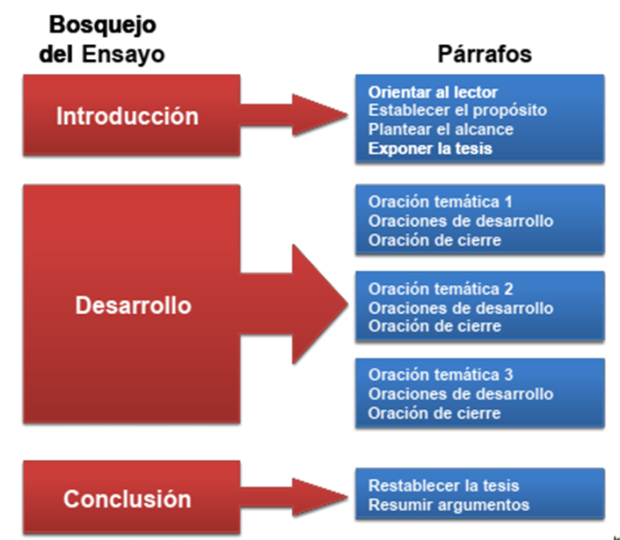

Slide 25
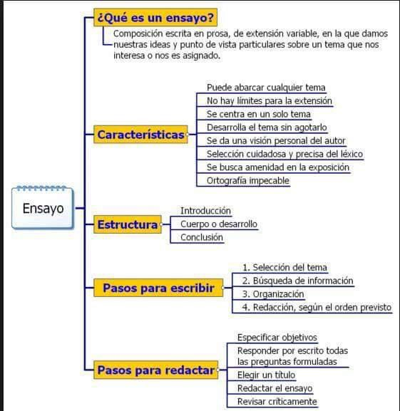

Slide 26
TRABAJO FINAL- TIF1
Eje 1: El contexto Académico
1.1. El rol del ingeniero en la sociedad del conocimiento.
1.2. Relación C-T-S
1.3. Competencias profesionales y actividades reservadas al ingeniero en Informática
1.4. Áreas de intervención de un Ingeniero en Informática.
1.5. Política y formación de ingenieros en informática. Tendencias mundiales y marcos regulatorios.

Slide 27

TRABAJO FINAL- TIF1
El contexto Académico: Sentido y función del Trabajo Final Integrador
Facultad de Ingeniería
1.1. El rol del ingeniero en la sociedad del conocimiento. Relación C-T-S 1.2. Integración de las áreas académicas en la formación del Ingeniero en Informática y en Computación. 1.3. Competencias profesionales y actividades reservadas al ingeniero en Informática y en Computación. 1.4. Áreas de intervención de un Ingeniero en Informática y en Computación. El ingeniero como profesional, como investigador y como gestor de unidades académicas.

Slide 28
"Para ser ingeniero,
no basta con ser ingeniero”
Ortega y Gasset
“es preciso estar alerta y salir del propio oficio,
otear bien el paisaje de la vida que es siempre total.
La facultad suprema para vivir
no la da ningún oficio ni ninguna ciencia.
Es la sinopsis de todos los oficios
y de todas las ciencias.
La vida humana y todo en ella
es un constante y absoluto riesgo”
Notes:
Las Carreras de grado de todo el mundo, por lo general precisan de la elaboración de un TFI que demuestre que el egresado ha desarrollado las competencias que ha sido previstas para el ejercicio de su profesión. En este apartado de la Cátedra Trabajo Final, nos dedicaremos a analizar los componentes centrales del TFI para adquirir herramientas teóricas y prácticas que puedan ser puestas en acción al momento de la decisión del tema, de la elaboración del TFI y de su posterior defensa oral para la obtención del título de ingeniero en informática.

Slide 29
TRABAJO FINAL- TIF1
El contexto Académico: Sentido y función del Trabajo Final Integrador
El vocablo: ingeniería
Voz latina "ingenium" (ingenio):
Disposición innata y natural del espíritu para inventar, "crear", "diseñar".
Ingeniería: profesión ligada a:
creatividad
desarrollar
asesorar
proyectar
planificar
programar
producir
transformar
evaluar

Slide 30
TRABAJO FINAL- TIF1
El contexto Académico: Sentido y función del Trabajo Final Integrador
Aquiles Gay:
"El ingeniero es un hombre que partiendo de conocimientos, ideas, recursos, medios y material humano, construye objetos
o productos tecnológicos, realiza proyectos técnicos o desarrolla procesos tecnológicos;
su objetivo fundamental es,
como planteo general,
mejorar la calidad de vida del ser humano”.

Slide 31
TRABAJO FINAL- TIF1
El contexto Académico: Sentido y función del Trabajo Final Integrador
Rol del Ingeniero en el siglo XXI
Capacidad de adaptación a los cambios permanentes.
2. Capacidad de trabajar en equipo.
3. Pensamiento proactivo y productivo.
4. Compromiso con el ambiente y la naturaleza.
Actor protagónico del desarrollo social
Transformador
Líder y referente social

Slide 32
TRABAJO FINAL- TIF1
Áreas académicas en la formación del Ingeniero
Se definen los Contenidos Curriculares Básicos
que deberán ser cubiertos obligatoriamente por las carreras, por ser considerados esenciales para que el título sea reconocido en vistas a su validez nacional.
Los CCB constituyen una matriz básica y sintética
de la que se pueden derivar, según lo defina cada institución, lineamientos curriculares y planes de estudio diversos. (Res 786/09-SPU)

Slide 33
TRABAJO FINAL- TIF1
Áreas académicas en la formación del Ingeniero en Informática-Ingeniero en Computación-
Prof. Dra. Ruth Leiton
egresado
CCB
Ciencias Básicas
Tecnologías básicas
Tecnologías aplicadas
Complementarias
Tecnol. Apl.
Soportan abordajes más específicos de
Tecnol. Bás.
ingresante
Complementarias
Brindan herramientas necesarias para
Ciencias Bás.

Slide 34
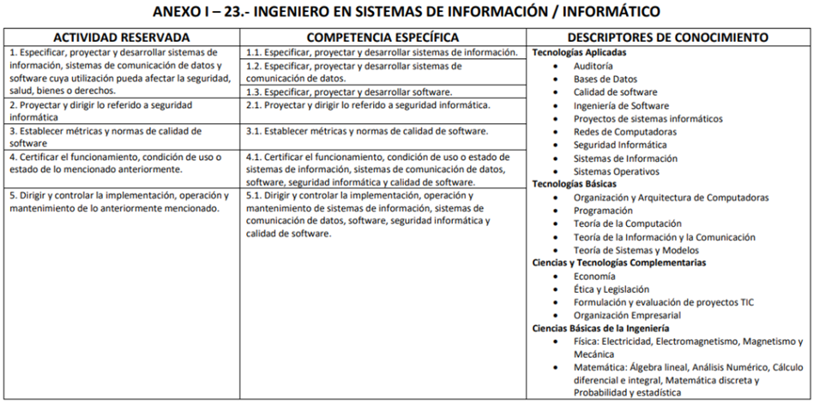
TRABAJO FINAL- TIF1
Libro Rojo CONFEDI 2018

Slide 35
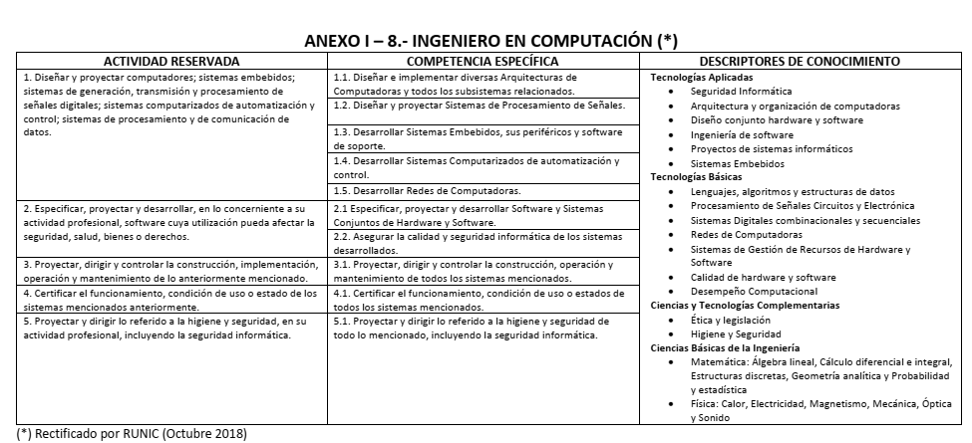
TRABAJO FINAL- TIF1
Libro Rojo CONFEDI 2018

Slide 36

TRABAJO FINAL- TIF1
Ingeniero en Informática. Actividades reservadas
Prof. Dra. Ruth Leiton
1. Planificar, dirigir, realizar y/o evaluar proyectos de relevamiento, análisis, especificación, diseño, desarrollo, implementación, verificación, validación, puesta a punto, mantenimiento y actualización, para todo tipo de personas físicas o jurídicas, de: Sistemas de Información o Software vinculado indirectamente al hardware y a los sistemas de comunicación de datos.
2. Determinar, aplicar y controlar estrategias y políticas de desarrollo de Sistemas de Información y de Software.
3. Evaluar y seleccionar los lenguajes de especificación, herramientas de diseño, procesos de desarrollo, lenguajes de programación y arquitecturas de software relacionados con el punto 1
4 Evaluar y seleccionar las arquitecturas tecnológicas de procesamiento, sistemas de comunicación de datos y software de base, para a su utilización por el software
vinculado al punto 1
5. Diseñar metodologías y tecnologías para desarrollo de software vinculados al punto 1.
6. Organizar y dirigir el área de sistemas de todo tipo de personas físicas o jurídicas, determinar el perfil de los recursos humanos necesarios y contribuir a su selección y
formación.
7. Planificar, diseñar, dirigir y realizar la capacitación de usuarios en la utilización del software vinculado al punto 1.

Slide 37
TRABAJO FINAL- TIF1
Ingeniero en Informática. Actividades reservadas
8. Determinar y controlar el cumplimiento de pautas técnicas, normas y procedimientos que rijan el funcionamiento y la utilización del software vinculado al
punto 1.
9. Elaborar, diseñar, implementar y evaluar métodos y normas a seguir en cuestiones de seguridad de la información y los datos procesados, generados y transmitidos por el software.
10.- Establecer métricas y normas de calidad, y seguridad de software, controlando las mismas a fin de tener un producto industrial que respete las normas nacionales e
Internacionales. Control de la especificación formal del producto, del proceso de diseño, desarrollo, implementación y mantenimiento. Establecimiento de métricas de validación y certificación de calidad.
11. Realizar arbitrajes, peritajes y tasaciones referidas a las áreas específicas de su aplicación y entendimiento.

Slide 38
TRABAJO FINAL- TIF1
Ingeniero en Computación - Actividades reservadas
Planificar, dirigir, realizar y/o evaluar proyectos de especificación, diseño, desarrollo, construcción, implementación, verificación, validación, puesta a punto, mantenimiento y actualización, para todo tipo de personas físicas o jurídicas, de:
i.) Computadoras y sistemas electrónicos digitales vinculados a las computadoras y comunicaciones de datos.
ii) Sistemas de generación, transmisión, distribución, control, automatización, recepción, procesamiento y utilización de señales digitales.
2. Planificar, dirigir, realizar y/o evaluar proyectos de relevamiento, análisis, especificación, diseño, desarrollo, implementación, verificación, validación, puesta a punto, mantenimiento y actualización, para todo tipo de personas físicas o jurídicas, de software vinculado directamente al hardware y a los sistemas de comunicación de datos.
3. Evaluar y seleccionar los lenguajes de especificación, herramientas de diseño, procesos de desarrollo, lenguajes de programación y arquitecturas de software vinculados al punto 2.
4. Evaluar y seleccionar las arquitecturas tecnológicas de procesamiento, sistemas de comunicación de datos y software de base vinculado al punto 2.

Slide 39
TRABAJO FINAL- TIF1
Ingeniero en Computación - Actividades reservadas
5. Planificar, diseñar, dirigir y realizar la capacitación de usuarios con relación a los puntos 1 y 2.
6. Determinar y controlar el cumplimiento de pautas técnicas, normas y procedimientos que rijan el funcionamiento y la utilización del software vinculado al punto 2.
7. Elaborar, diseñar, implementar y/o evaluar métodos y normas a seguir en cuestiones de seguridad de la información y los datos procesados, generados y/o transmitidos por el software del punto 2.
8. Establecer métricas y normas de calidad, y seguridad de software, controlando las mismas a fin de tener un producto industrial que respete las normas nacionales e internacionales. Control de la especificación formal del producto, del proceso de diseño, desarrollo, implementación y mantenimiento. Establecimiento de métricas de validación y certificación de calidad.
9. Realizar arbitrajes, peritajes y tasaciones referidas a las áreas específicas de su aplicación y entendimiento.

Slide 40

TRABAJO FINAL- TIF1
¿Síntesis?
¿Áreas en Informática?
¿Áreas en Computación?

Slide 41
TRABAJO FINAL- TIF1
Áreas de intervención
del Ingeniero en Computación, Ingeniero en Informática
Empresario
Investigador
Académico
Pensamiento ecológico
Competencias disciplinares
Competencias Metodológicas
Competencias Interpersonales

Slide 42

TRABAJO FINAL- TIF1
Práctico de escritura nº 1:
Elaborar un ensayo de producción individual de dos carillas (máximo), que contenga una reflexión personal acerca de alguna temática vinculada a los siguientes Ejes. (Letra: Arial 12; interlineado y medio)
TECNOLOGIA Y CULTURA
1. Consecuencias culturales de la relación Biología - Tecnología
2. Impacto de la tecnología en la disminución de la desigualdad social
3. Avance de la tecnología y recuperación de espacios culturales

Slide 43
TRABAJO FINAL- TIF1
TECNOLOGIA Y CIENCIA
La Tecnología
y la ingeniería aeroespacial
La Tecnología en el campo de la meteorología. Simulación del mundo
La Tecnología
y los avances científicos en la cadena DNA
La Tecnología y la inteligencia artificial
La Tecnología
y las ciencias forenses

Slide 44
TRABAJO FINAL- TIF1
TECNOLOGIA Y COMUNICACIÓN
La Tecnología
en la educación formal
La Tecnología
y la nueva cultura de juegos
La Tecnología
y la realidad virtual
La Tecnología y la realidad aumentada
La Tecnología
y los medios de comunicación

Slide 45
TRABAJO FINAL- TIF1
TECNOLOGIA Y RELACIONES HUMANAS
La Tecnología como una nueva dimensión de interacción entre las personas
Influencias de la tecnología en las identidades y relaciones sociales
Internet como soporte de una nueva solidaridad mundial
La Tecnología en tiempos de pandemia
Tecnología para el desarrollo humano

Slide 46

TRABAJO FINAL- TIF1
TECNOLOGIA Y ENTRETENIMIENTO MASIVO
Back to the future;
Matrix;
Stars Wars;
Avatar;
Inception;
Jurasic Park;
Shrek;
Oblivion
Toy Story;
Prometheus;
GATTACA;
Terminator;
Bicentennial Man;
Iron Man
The black mirror
Godzilla
Jumanji
Facultad de Ingeniería

Slide 47
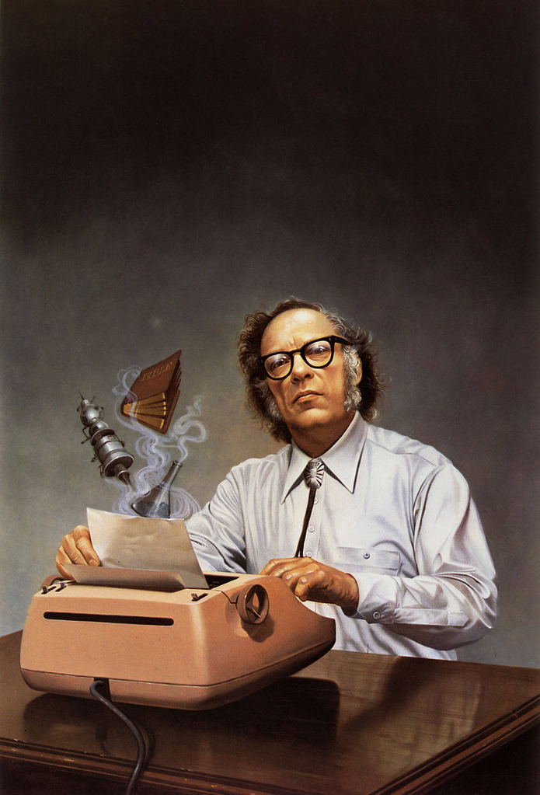
TRABAJO FINAL- TIF1
“El aspecto más triste
de la vida actual
es que la ciencia
gana en conocimiento
más rápidamente
que la sociedad en sabiduría”
Isaac Asimov
1920-1992

